Slide 1


义务教育《信息科技》七年级下册
第4单元 融入未来数字社会——互联网未来展望
项目 3
畅想互联网新时代
——数字社会新技术
阜阳市颍上县慎城镇中心学校
叶菁菁

Slide 2

第4单元 融入未来数字社会
项目情境
校园科技节要举办“互联网新时代畅想”主题演讲啦！
在此之前，让我们一起踏上探索之旅，深入了解互联网新技术及未来数字社会的发展，精心打造属于我们的互联网新时代畅想方案，为主题演讲做好充分准备吧！

Slide 3


第4单元 融入未来数字社会
学习目标
项目目标
素养目标
形成互联网新时代畅想方案，畅想未来互联网新技术及未来数字社会的发展。
了解大数据、人工智能和区块链技术，知道互联网新技术如何引领数字社会，促进数字经济发展。

Slide 4



第4单元 融入未来数字社会
我的问题
现在
未来
影响
当前有哪些互联网新技术？
未来还可能会涌现出哪些互联网新技术？
这些新技术对未来数字社会将产生怎样的影响？

Slide 5


目录
项目准备
01.
了解当前互联网新技术
项目实施
02.
准备并撰写互联网新时代畅想方案
素养提升
03.
理解互联网新技术对社会的影响
拓展评价
04.
评估学习成效反思项目收获

Slide 6

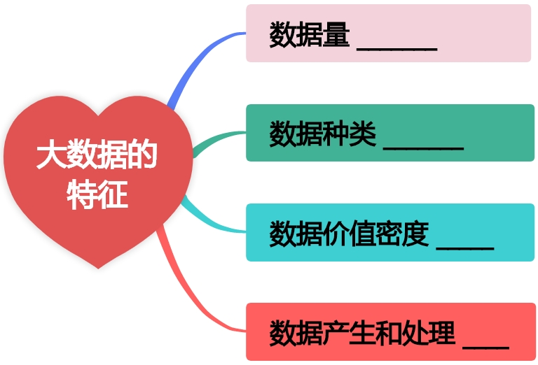

活动一：探索科技之窗——了解当前互联网新技术
1．了解大数据
翻开学生手册或运用搜索引擎、生成式人工智能工具，像侦探一样去挖掘大数据的奥秘，并把它的特征填入左边的图表中吧！

Slide 7

活动一：探索科技之窗——了解当前互联网新技术
1．了解大数据
想一想生活中有哪些领域使用了大数据？把想到的实例填到下表里。
应用领域 | 应用实例
智慧零售 | 通过用户行为数据分析，向用户推荐喜欢的商品
智慧学校
智慧医疗 | 通过健康数据进行分析，实现精准诊断、预测疾病
智慧交通
智慧金融 | 利用大数据技术进行风险评估

Slide 8

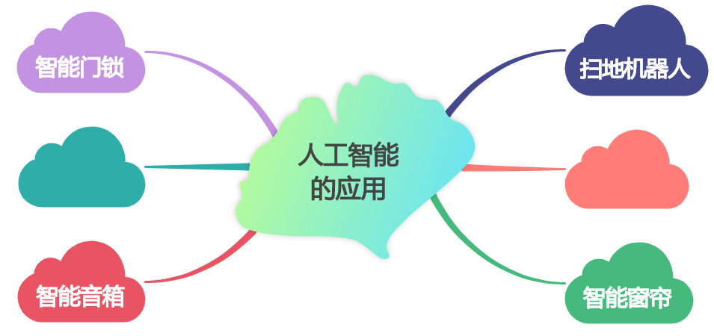
活动一：探索科技之窗——了解当前互联网新技术
2．了解人工智能技术
想一想什么是人工智能？身边有哪些产品使用了人工智能技术？

Slide 9

活动一：探索科技之窗——了解当前互联网新技术
2．了解人工智能技术
快来挑战一下，将这些智能产品与它们所应用的人工智能技术进行连线：
智能产品 |  | 使用的人工智能技术
智能助手APP |  | 图像识别
智能音箱 |  | 人脸识别
智能汽车 |  | 自然语言处理
智能门锁 |  | 语音识别
智能摄像头 |  | 自动驾驶

Slide 10


活动一：探索科技之窗——了解当前互联网新技术
3．了解区块链技术
认真阅读学习手册，再仔细观看微课，一起揭开区块链技术的神秘面纱吧！

Slide 11
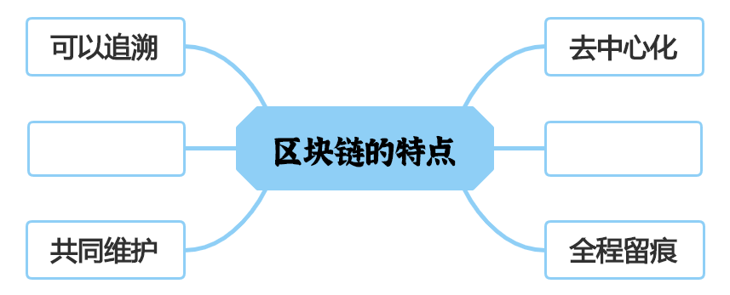

活动一：探索科技之窗——了解当前互联网新技术
3．了解区块链技术
试一试归纳区块链的特点，并下填到下图中：

Slide 12

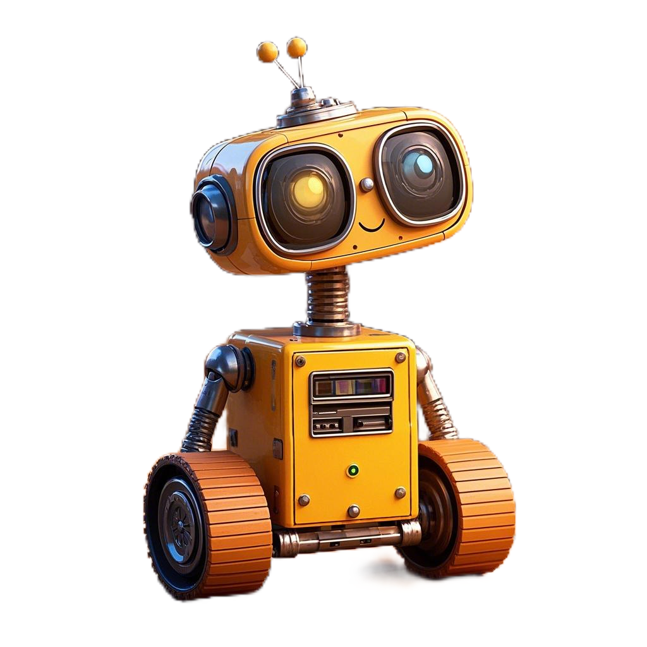
活动二：放飞创新之翼——畅想未来互联网新技术
1．展望未来互联网新技术
凭借对科技的敏锐洞察力，大胆预测未来还会有哪些互联网新技术将走进我们的生活呢？快把它们写下来吧！
未来互联网新技术有：
6G技术、大脑芯片、超人工智能、量子计算、____
_________________________

Slide 13

活动二：放飞创新之翼——畅想未来互联网新技术
2．讨论未来新技术发展趋势
基于当前技术的发展，尝试像预言家一样合理预测未来新技术的发展趋势，并将想法填写在图表中：
开源开放
融合参与
沉浸式体验
安全可信
可持续发展

Slide 14

活动二：放飞创新之翼——畅想未来互联网新技术
3．畅想未来互联网技术应用
选择一个感兴趣的新技术主题，充分发挥想象力，描绘它在未来各个领域的神奇应用，把奇思妙想记录在表格里，和同学们一起分享吧！
新技术主题 | 未来的应用领域
 | 示例 | 我的畅想
6G技术 | 远程医疗
大脑芯片 | 残疾人辅助
超人工智能 | 科学研究

Slide 15

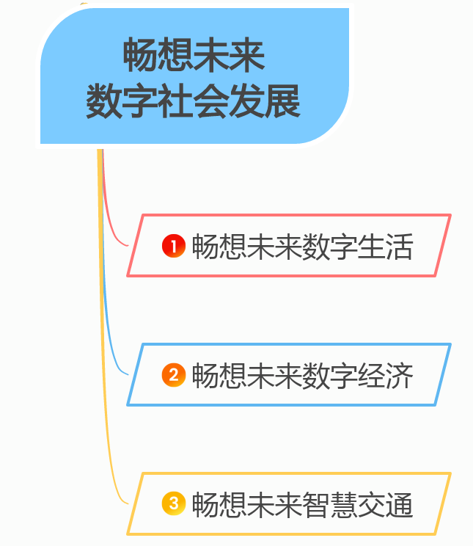


活动三：勾勒数字蓝图——畅想未来数字社会发展
张开想象的翅膀，畅想未来的数字生活将会是怎样？
数字经济的特征有哪些？
结合智慧交通的发展趋势，大胆构思未来智慧交通新模式吧！

Slide 16
活动四：描绘科技画卷——撰写互联网新时代畅想方案
快与小组成员一起分工合作，分别选择自己感兴趣的未来互联网新技术，畅想它对未来数字社会的影响吧！（最后交由组长整合）
我的畅想
未来互联网新技术展望
我展望的互联网新技术是 。
这项技术未来可以应用于 。
对未来数字社会的影响
生活方式：（该技术如何改善我们的日常生活）
。
经济模式：（该技术如何促进经济增长）
。
其他方面：
。

Slide 17

活动四：描绘科技画卷——撰写互联网新时代畅想方案
快与小组成员一起分工合作，分别选择自己感兴趣的未来互联网新技术，畅想它对未来数字社会的影响吧！（最后交由组长整合）
示 例
未来互联网新技术展望
我展望的互联网新技术是大脑芯片。
这项技术未来可以应用于教育、医疗和娱乐等领域。
对未来数字社会的影响
生活方式：通过大脑芯片可以直接学习知识，对于老年痴呆等患者，大脑芯片可以帮助他们恢复部分记忆功，实现生活自理。
经济模式：大脑芯片让个性化教育更加普及，还可能会催生新型医疗服务产业，或新的消费娱乐模式。
其他方面：通过大脑芯片还可以推送教育资源能实现教育公平。

Slide 18

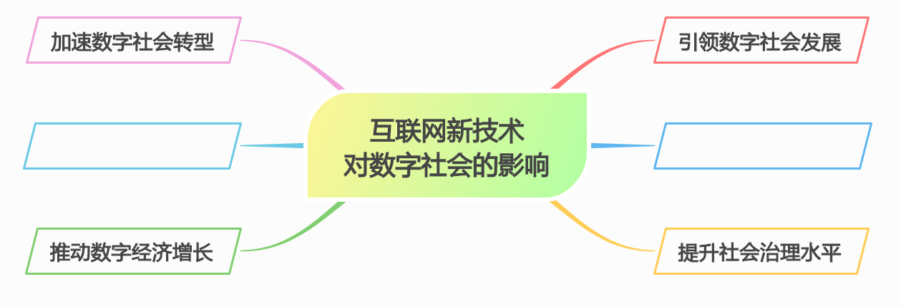

素养提升
1．数字社会
阅读学习手册，深入思考互联网新技术对数字社会产生了哪些影响？

Slide 19


素养提升
2．数字经济
想一想，中国数字经济的高速发展得益于哪些技术的发展与创新？
说一说,互联网新技术是如何推动数字经济发展的？

Slide 20

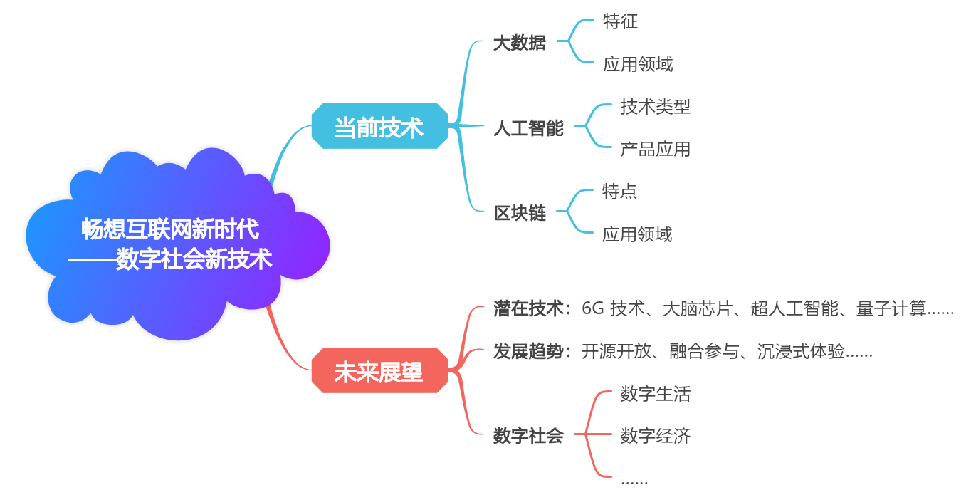
学习总结

Slide 21

学习检测——选词填空
1．在电商平台上，大数据技术能基于用户的浏览、购买等行为数据，实现个性化推荐功能，提升用户体验。这体现了大数据的______________、_____________特征。
2．在智能家居系统，可以通过_____________技术，实现语音控制家电。
3．在金融领域使用区块链技术来确保交易的安全性和唯一性。这体现了区块链的_____________特征，即一旦交易被记录在区块链上，就几乎不可能被更改或伪造。
4．未来互联网技术的一个趋势是________________，这意味着技术的代码和平台将更加透明，允许全球开发者共同参与改进。
开源开放
不可纂改
数据量大
人工智能
数据种类多

Slide 22
学习评价——我的自评
评价内容 | 维度 | 我的自评
我是否了解大数据、人工智能及区块链技术，能否能用自己的话描述其特征? | 信息意识 | ★★★★★
我在预测互联网技术趋势和畅想数字社会时，我的预测合理吗？有创新吗？有前瞻性吗？ | 数字化学习与创新 | ★★★★★
我能够清晰地阐述互联网新技术如何引领数字社会，促进数字经济发展的吗？ | 数字化学习与创新 | ★★★★★
我能够介绍对未来互联网新技术发展的畅想及其对未来数字社会的影响，并在交流中体现了积极的社会责任。 | 信息社会责任 | ★★★★★

Slide 23

学以致用——课外作业
1．撰写演讲稿（必做题）
选择大数据、人工智能、区块链等其中一个新技术，精心撰写一篇演讲稿，生动地描绘它在未来的无限可能，向大家详细说明它将如何深刻地影响未来数字社会的发展，相信自己，我一定可以做到！
2．创作绘画作品（选做题）
以“未来数字社会”为主题，创作一幅绘画作品，用色彩和线条展现我心中的未来数字社会。可以是数字绘画或手绘，记得附上简短的文字说明，描述自己的创作理念和作品中所展示的未来技术。

Slide 24

义务教育《信息科技》七年级下册
第4单元 融入未来数字社会——互联网未来展望
项目 3
畅想互联网新时代
科技创新，
共建数字未来！

